Slide 1

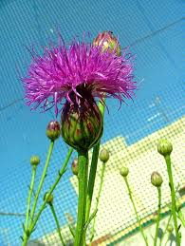

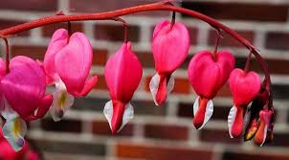

স্বাগতম

Slide 2


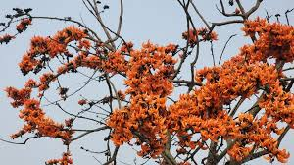

সকলকে শুভেচ্ছা

Slide 3
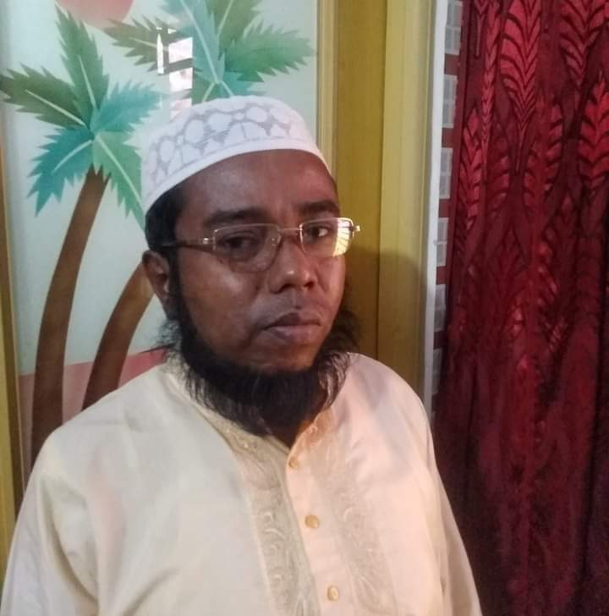
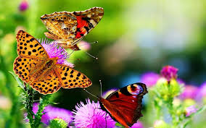
শিক্ষক পরিচিতি
মোঃ ইয়াছিন আলী
সহকারি শিক্ষক (গণিত)
খাদিজা খাতূন ইসলামিয়া আলিম মাদ্রাসা মোস্তফাপুর E-mail ayeasin564@Gamil.com
মোবাইল নং ০১৭২৪১২১৭৫৪

Slide 4

পাঠ পরিচিতি
সু্ত্রাবলী সংকান্ত আলোচনা ৩য় অধ্যায়
শ্রেণিঃ – ৯ম ও 10ম
বিষয়ঃ গণিত

Slide 5
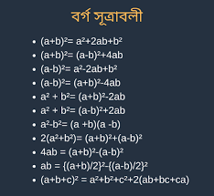
নিচেরসুত্রাবলী লক্ষ্য কর :

Slide 6

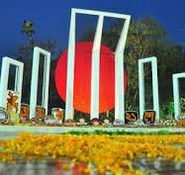
ছবি

Slide 7
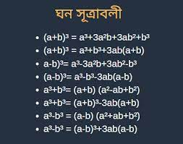
নিচেরসুত্রাবলী লক্ষ্য কর :

Slide 8
সকলকে শুভেচ্ছা

Slide 9
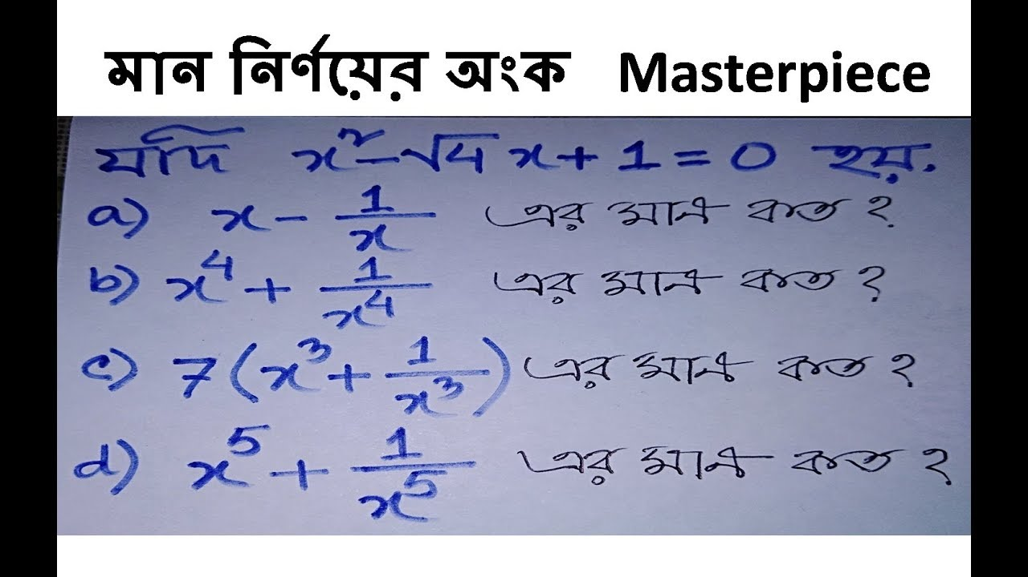
পাঠ ঘোষনা : আজকের পাঠ সু্ত্রের সাহায্যে মান নির্ণয়

Slide 10
শিখনফল
শিক্ষাথীরা পাঠ শেষে সুত্রাবলী সর্ম্পকে জানতে পারবে ।
সুত্রের সাহায্যে মান নির্ণয় করতে পারবে ।
সুত্রের সাহায্যে বর্গ নির্ণয় করতে পারবে ।
সুত্রের সাহায্যে ঘন নির্ণয় করতে পারবে ।
সকলকে শুভেচ্ছা

Slide 11
সকলকে শুভেচ্ছা

Slide 12
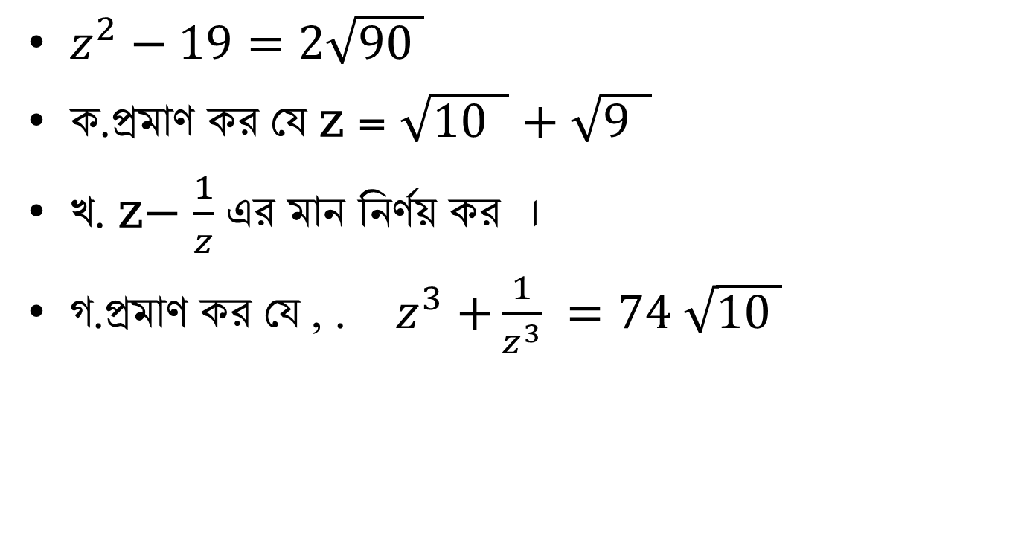
উদ্দিপক নিচে দেওয়া হলো
$z^{2}−19=2\sqrt{90 }$
ক.প্রমাণ কর যে z = $\sqrt{10 }$ $+$ $\sqrt{9 }$
খ. z$−$ $\frac{1}{z}$ এর মান নির্ণয় কর ।
গ.প্রমাণ কর যে , . $z^{3}$ $+\frac{1}{z^{3}}$ $=74 \sqrt{10 }$

Slide 13
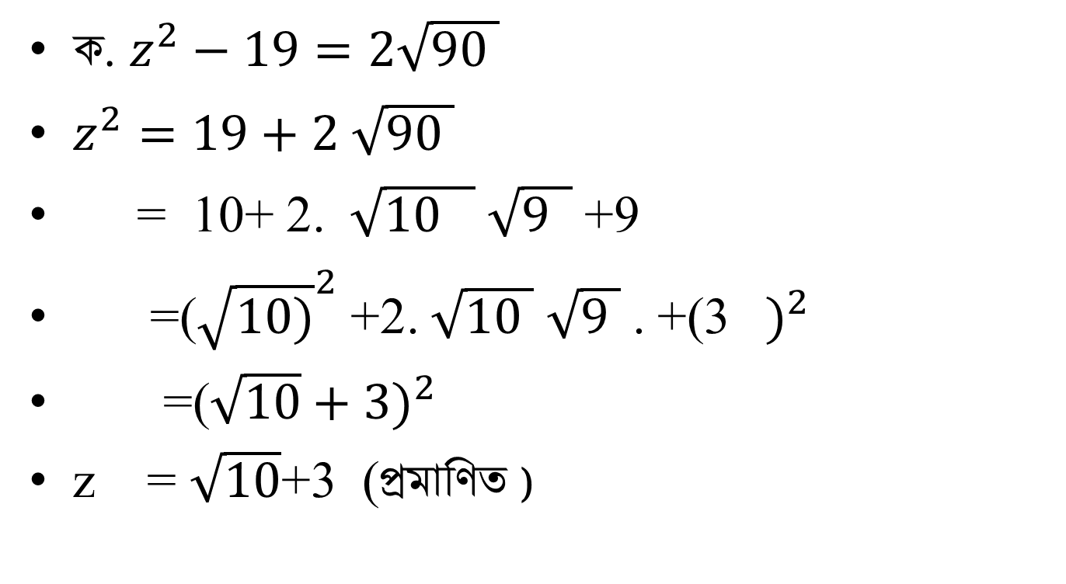
উদ্দিপক এর সমাধান দেওয়া হলো
ক. $z^{2}−19=2\sqrt{90 }$
$z^{2}=19+2$ $\sqrt{90 }$
= 10+ 2. $\sqrt{10 }$ $\sqrt{9 }$+9
=(${\sqrt{10)}}^{2}$ +2. $\sqrt{10 }$ $\sqrt{9 }$ . +(3${ )}^{2}$
=(${\sqrt{10}+3)}^{2}$
z = $\sqrt{10}$+3 (প্রমাণিত )

Slide 14

সমাধান
খ.z$=3+ \sqrt{10 }$
$\frac{1}{z^{ }}$ = $\frac{1}{ 3+ \sqrt{10 }}$
= $\frac{1(3− \sqrt{10 )}}{(3+ \sqrt{10 ) }(3− \sqrt{10) }}$
= $\frac{3− \sqrt{10 }}{({3)}^{2}−({\sqrt{10 })}^{2}}$
=$\frac{3− \sqrt{10 }}{9−10 }$

Slide 15

$\frac{1}{z^{ }}$ = $\frac{−3+\sqrt{10}}{ }$
z $+\frac{1}{z}$ =2$\sqrt{10 }$ Ans.

Slide 16
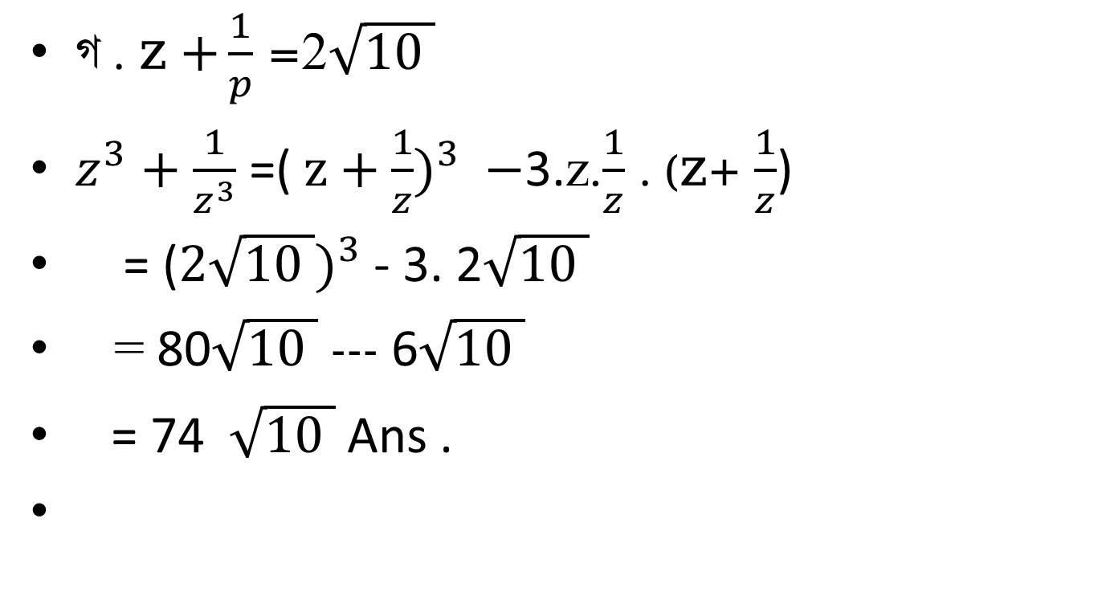
সমাধান
গ . z $+\frac{1}{p}$ =2$\sqrt{10 }$
$z^{3}+$ $\frac{1}{z^{3}}$ =( ${\text{z}+\frac{1}{z})}^{3} −$3.z.$\frac{1}{z}$ . (z+ $\frac{1}{z}$)
= (${2\sqrt{10 })}^{3}$ - 3. 2$\sqrt{10 }$
= 80$\sqrt{10 }$ --- 6$\sqrt{10 }$
= 74 $\sqrt{10 }$ Ans .

Slide 17
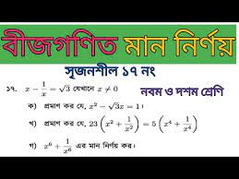
নিম্ন লিখিত মান নির্ণয় কর:

Slide 18

সমাধান
ক. X $−\frac{1}{x}$ $=\sqrt{ 3}$
$\frac{x^{2}−1}{x}$ $=\sqrt{\begin{aligned} \\ 3\end{aligned}}$
$x^{2}−1=x\sqrt{3}$
$x^{2}−$ $\sqrt{3}$ x =1 [ proved]

Slide 19

সমাধান
খ. X $−\frac{1}{x}$ $=\sqrt{ 3}$
( ${x+\frac{1}{x} )}^{2}$=${(x−\frac{1}{x})}^{2}$+4.x.$\frac{1}{x}$
=(${\sqrt{3})}^{2}$+4
= 3+4
=7
X +$\frac{1}{x}$ = $=\sqrt{ 7}$

Slide 20
সকলকে শুভেচ্ছা

Slide 21

সমাধান
L,H.S =23.($x^{2}+\frac{1}{x^{2}}$ )
= 23{(${x+\frac{1}{x})}^{2}−2.x.\frac{1}{x}$}
=23.{(${\sqrt{7)}}^{2}−2\}$
=23.(7$−$2)
= 23.5
=115

Slide 22
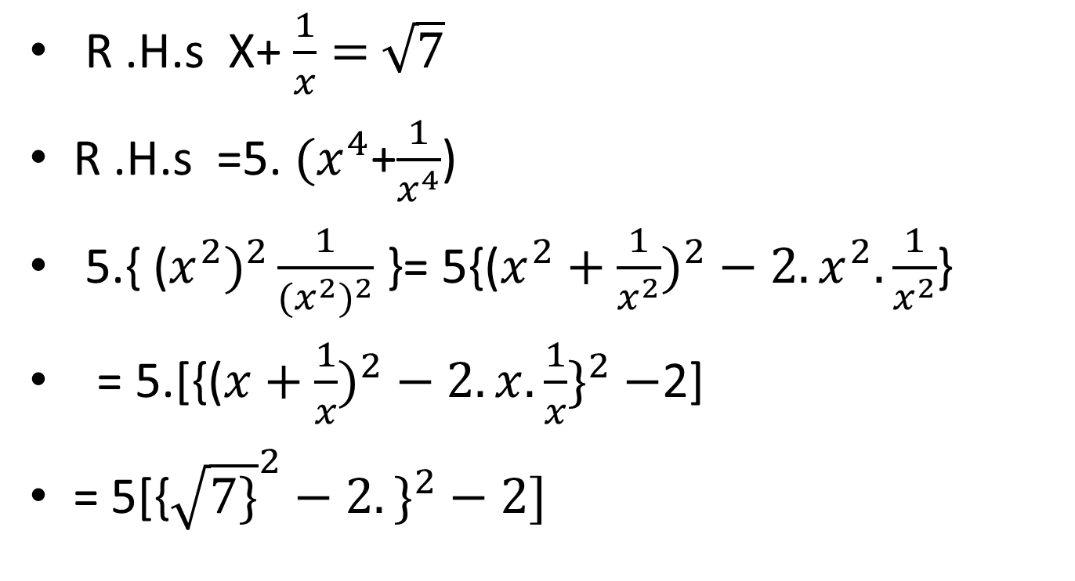
সমাধান
R .H.s X+ $\frac{1}{x}=$ $\sqrt{7}$
R .H.s =5. ${(x}^{4}$+$\frac{1}{x^{4}}$)
5.{ (${x^{2})}^{2}\frac{1}{({x^{2})}^{2}}$ }= 5{(${x^{2}+\frac{1}{x^{2}})}^{2}−2.x^{2}.\frac{1}{x^{2}}$}
= 5.[{(${x+\frac{1}{x})}^{2}−{2.x.\frac{1}{x}\}}^{2}−$2]
= 5[{${\sqrt{7\}}}^{2}−2.\}^{2}−2]$

Slide 23

সমাধান
= 5[{7-${2\}}^{2}$}-2]
=5[${5]}^{2}$-2]
=5.[25-2]
=5.23
=115
L.H.S = R.H.s [proved]

Slide 24
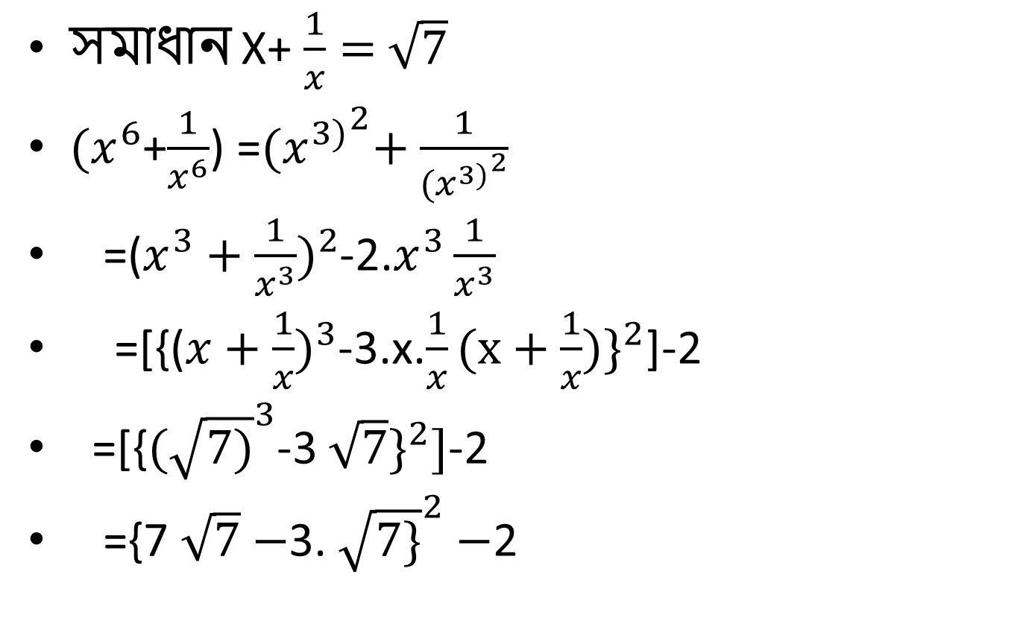
সমাধান
সমাধান X+ $\frac{1}{x}=$ $\sqrt{7}$
${(x}^{6}$+$\frac{1}{x^{6}}$) =${{(x}^{3)}}^{2}+\frac{1}{{{(x}^{3)}}^{2}}$
=(${x^{3}+\frac{1}{x^{3}})}^{2}$-2.$x^{3}\frac{1}{x^{3}}$
=[{(${x+\frac{1}{x})}^{3}$-3.x.$\frac{1}{x}(x+{\frac{1}{x})\}}^{2}$]-2
=[{${(\sqrt{7)}}^{3}$-3 ${\sqrt{7}\}}^{2}]$-2
={7 $\sqrt{7}−$3. ${\sqrt{7\}}}^{2}−$2

Slide 25


সমাধান
={ 4.${\sqrt{7\}}}^{2}−2$
= $4^{2}$.7$−2$
=16.7$−2$
= 112$−2$
=110 Ans .
$$x^{2}$$

Slide 26

ছবি

Slide 27
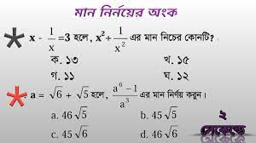
নিম্ন লিখিত মান নির্ণয় কর:

Slide 28
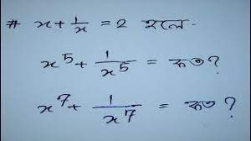

একক কাজ :
$$\sqrt{8 }$$

Slide 29
ছবি

Slide 30
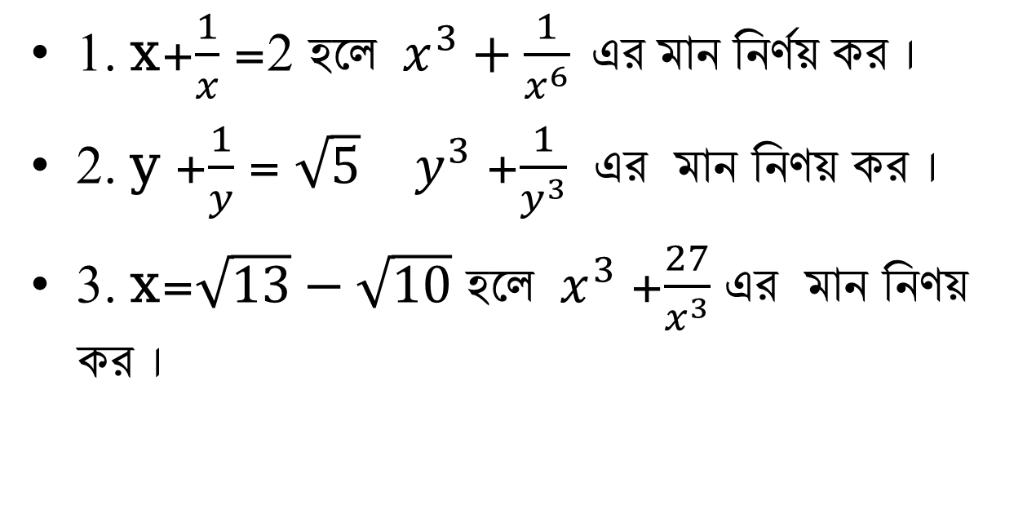
দলীয়কাজ:
1. x+$\frac{1}{x}$ =2 হলে $x^{3}+\frac{1}{x^{6}} এর মান নির্ণয় কর ।$
2. y +$\frac{1}{y}$ = $\sqrt{5}$ $y^{3}$ +$\frac{1}{y^{3}}$ এর মান নিণয় কর ।
3. x=$\sqrt{13}−\sqrt{10}$ হলে $x^{3}$ +$\frac{27}{x^{3}}$ এর মান নিণয় কর ।

Slide 31
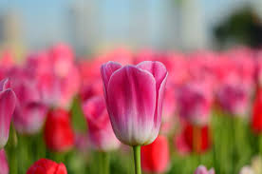
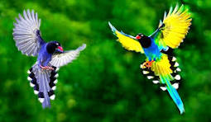
ছবি

Slide 32
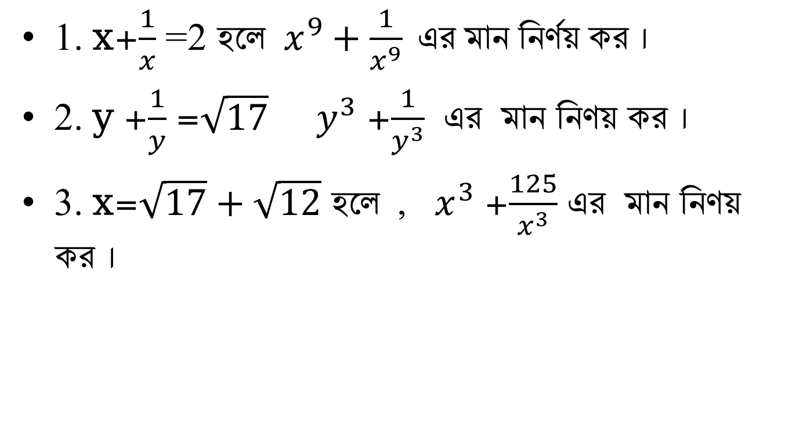
মূল্যায়ন
1. x+$\frac{1}{x}$ =2 হলে $x^{9}+\frac{1}{x^{9}} এর মান নির্ণয় কর ।$
2. y +$\frac{1}{y}$ =$\sqrt{17}$ $y^{3}$ +$\frac{1}{y^{3}}$ এর মান নিণয় কর ।
3. x=$\sqrt{17}+\sqrt{12}$ হলে , $x^{3}$ +$\frac{125}{x^{3}}$ এর মান নিণয় কর ।

Slide 33

বাড়ীর কাজ

Slide 34
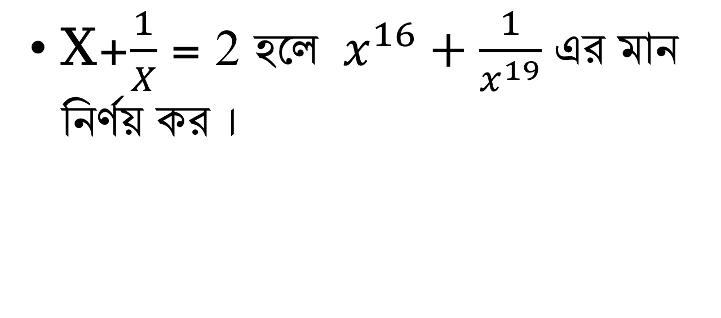
বাড়ীর কাজ
X+$\frac{1}{X}$ = 2 হলে $x^{16}+\frac{1}{x^{19}}$ এর মান নির্ণয় কর ।

Slide 35

ধন্যবাদ

